Slide 1

İÇİNDEKİLER
SİSMİK JEOFİZİK ÖLÇÜM
DES ( Düşey elektrikli sondaj ) Ölçümü
GELEN NUMUNEYİ DİZME (GİRİŞ ALIP LAB NO OLUŞTURMA
AÇTIĞIMIZ NUMUNEYİ KAPLARIMIZA TANIMLAMA
TANIMLADIĞIMIZ NUMUNELERİ ETÜVE KOYMA
ETÜVDEN ÇIKARDIĞIMIZ NUMUNELERİ ÇEYREKLEME
NUMUNELERİ YIKAMA
ELEKDEN GEÇİRME NUMUNELERİ
UD ÇIKARMA
NOKTA YÜKLEME DENEY
SONDAJ MAKİNESİ İLE İLGİLİ BİLGİLER
KONSALİDASYON DENEYİ
ATTERBERG DENEYİ
LİKİT LİMİT DENEYİ
PLAKA YÜKLEME DENEYİ (
METİLEN MAVİSİ DENEYİ
PRESİOMETRE
FORE KAZIK
KESME KUTUSU NEDEYİ
KUM KONİSİ DENEYİ
HİDROMETRE DENEYİ

Slide 2
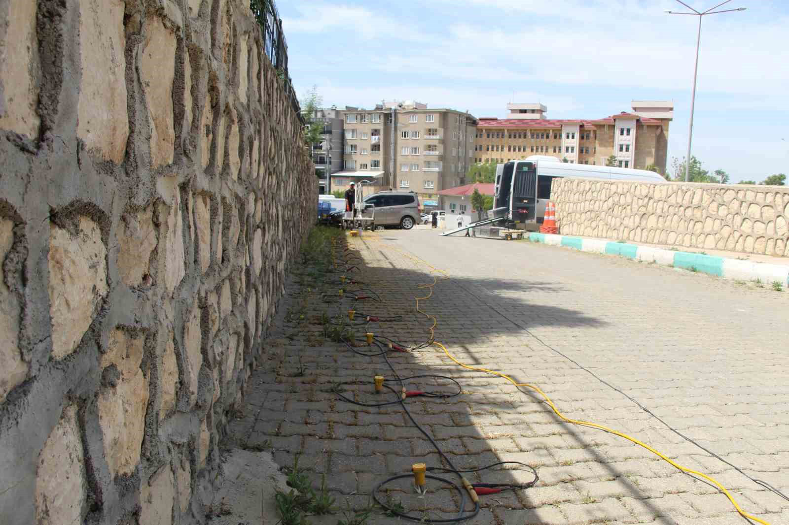
SİSMİK ÖLÇÜM ALMA
Sismik, jeofizikçilerin yeraltını incelemek için kullandığı birçok güçlü araçtan (Gravite, Manyetik, Elektrik vb.) sadece biridir. Bir jeofizikçi, problemi çözmek için en uygun yöntemi seçer ve bu çoğu zaman sismik yöntem olur.
Sismik, Jeofizik biliminin en önemli ve en sık kullanılan yöntemlerinden biridir.
Sismik yöntemler, yeraltındaki yapıları incelemek için sismik dalgaların (elastik enerji dalgaları) davranışlarını kullanır.

Slide 3
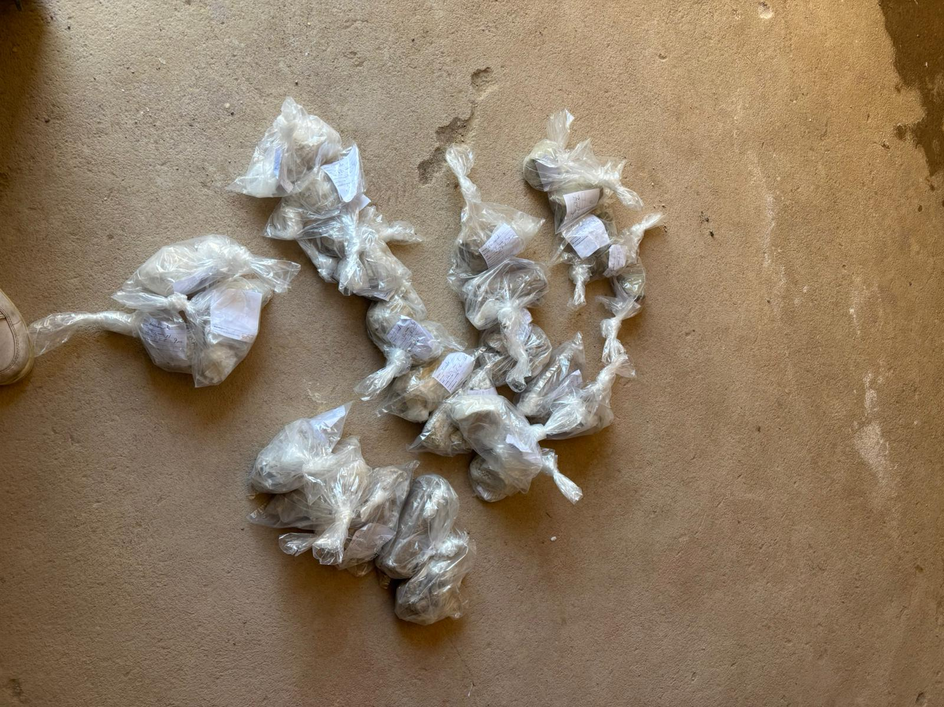
GELEN NUMUNEYİ DİZME (GİRİŞ ALIP LAB NO OLUŞTURMA)
Yapılan sondajlardan gelen spt ud numunelerinin geldiğ, güne gönderilen firimaya kadar giriş kağıdı föyüne not alıp gelen numuneye lab numarası çıkarıyoruz bunu yapma sorumluluğumuz labaratuvara gelen numunelerin sıralı bir şekilde ilerlemesi ve kaçıncı iş olduğunu görülmesi için dir

Slide 4
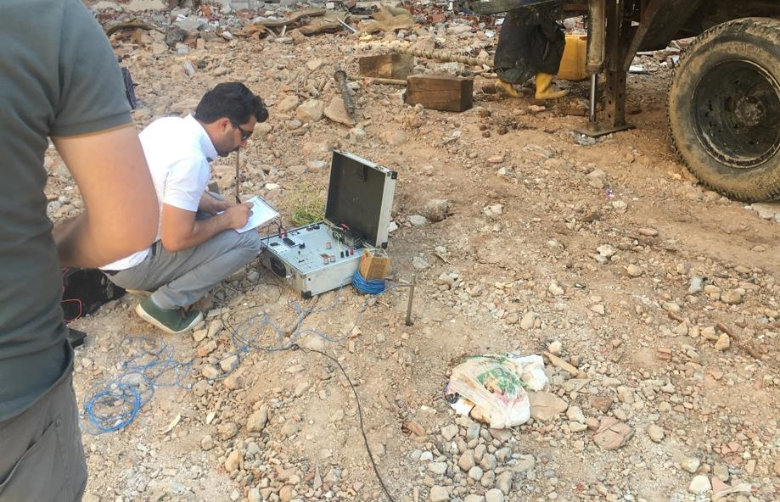
DES ( DÜŞEY ELEKTRİKLİ SONDAJ )
DES, yer altındaki katmanların ve jeolojik yapıların elektriksel özdirenç (rezistivite) değerlerinin derinlikle nasıl değiştiğini belirlemek için kullanılan bir yüzey jeofiziği tekniğidir.
Temel Amaç: Yeraltının alt alta sıralanmış katmanlardan oluştuğu varsayımı altında, her bir katmanın derinliğini ve elektriksel özelliğini (özdirencini) saptamaktır.
DES'in çalışma prensibi, kayaçların ve zemin malzemelerinin elektrik akımına karşı gösterdiği dirence (özdirence) dayanır:
Düşük Özdirenç: Su ile doymuş, killi, tuzlu, sıcak veya metalik mineraller içeren ortamlar. (Akımı kolay iletirler.)
Yüksek Özdirenç: Kuru, sert kayaçlar, kum, çakıl veya hava boşlukları (karstik boşluklar, mağaralar) içeren ortamlar. (Akıma zorluk gösterirler.)

Slide 5
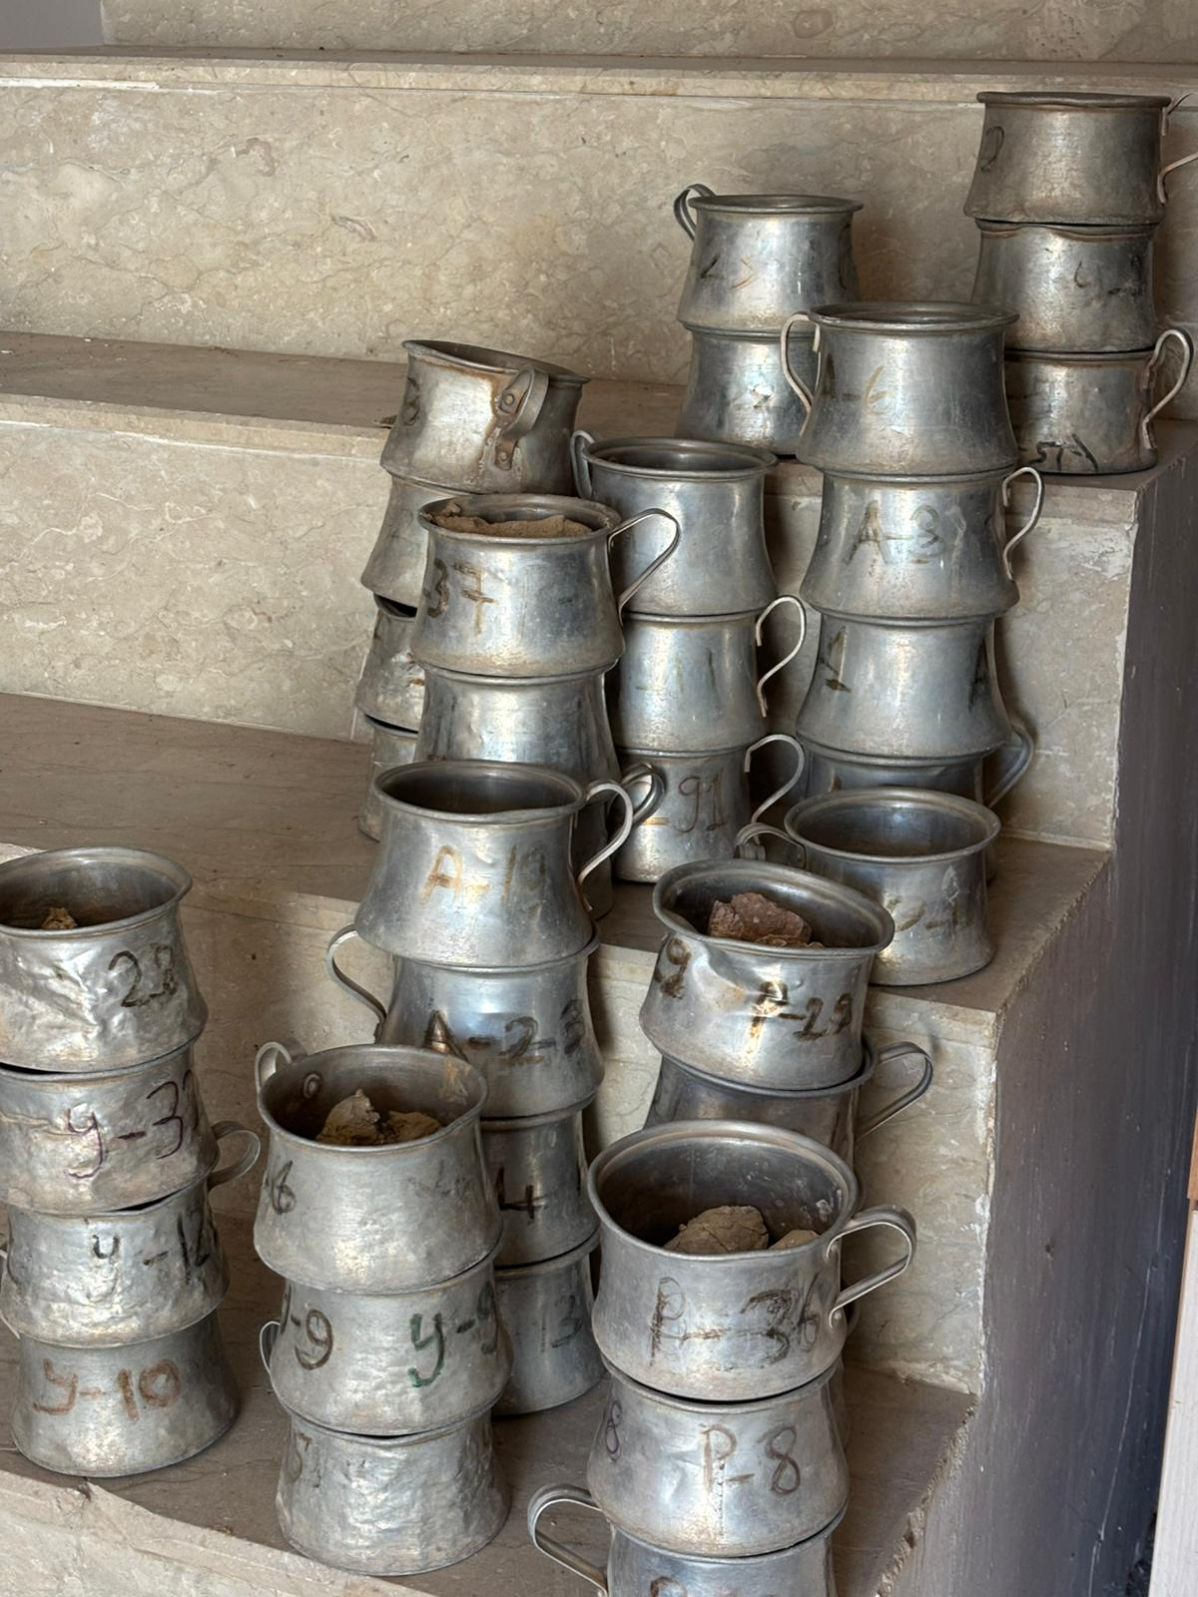
AÇTIĞIMIZ NUMUNEYİ KAPLARIMIZA TANIMLAMA
Glen numuneyi spt ud lerine göre metraj sıralamsına göre föye geçirdiğimizden sonra kaplarımızın kap ağırlığını aldıktan sonra numunelerimizi koyuyoruz yaş ağırlığını tartıyoruz föy kağıdınada yazıyoruz sonra etüve koyuyoruz numunelerimizi

Slide 6
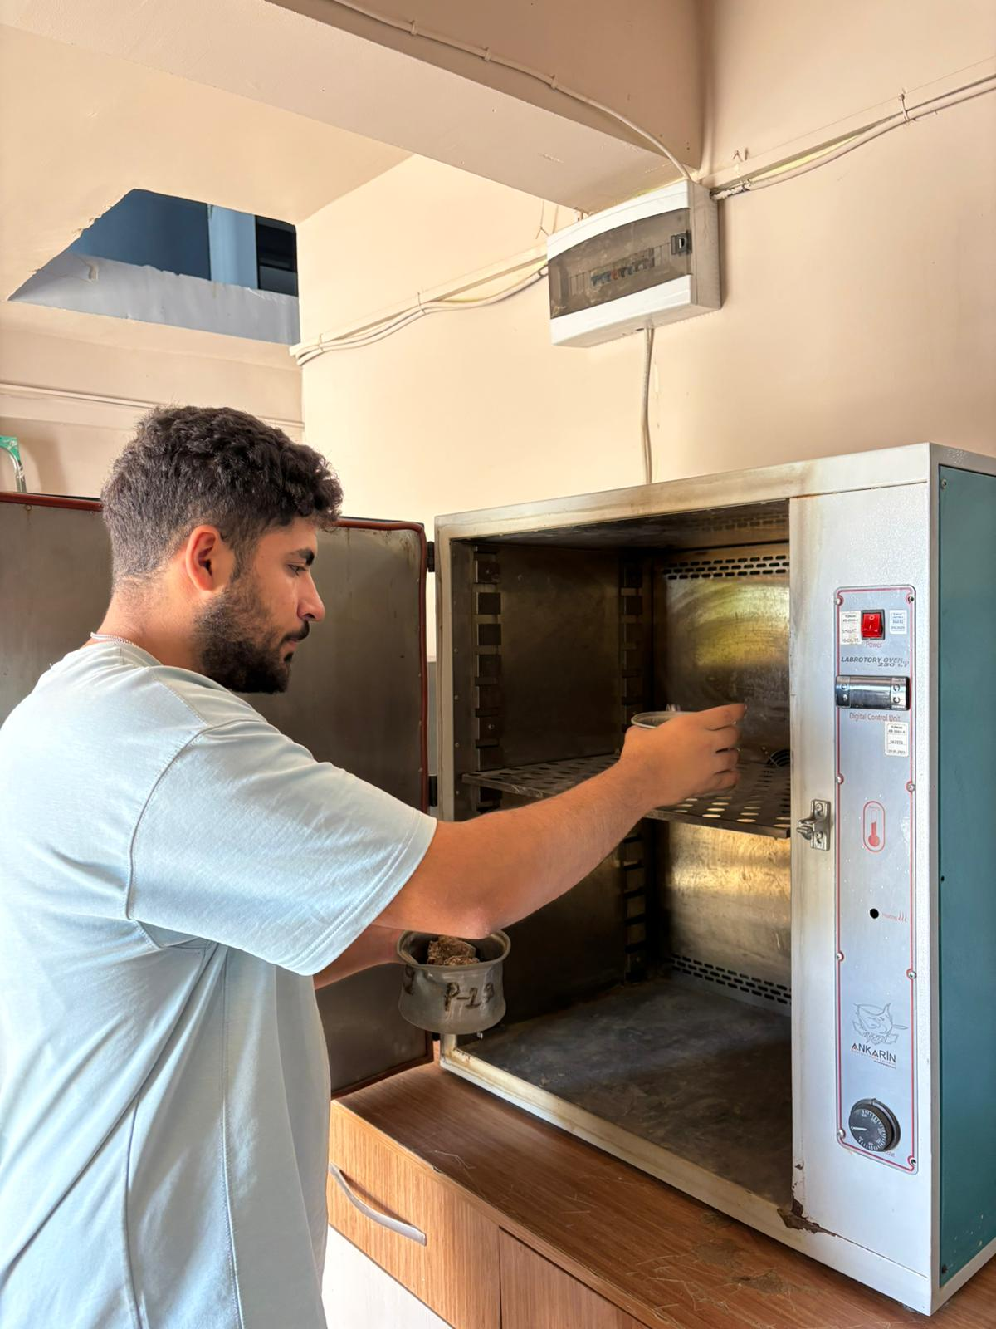
ETÜV
ETÜV NEDİR: Yanmaktan ziyade ısıtma ve kurutma amaçlı kullanılan hassas sıcaklık kontrolü yapabilen bir laboratuvar cihazıdır
Yaş ağırlığını aldığımız numuneleri etüve kurumaları için 24 saat bırakıyoruz

Slide 7
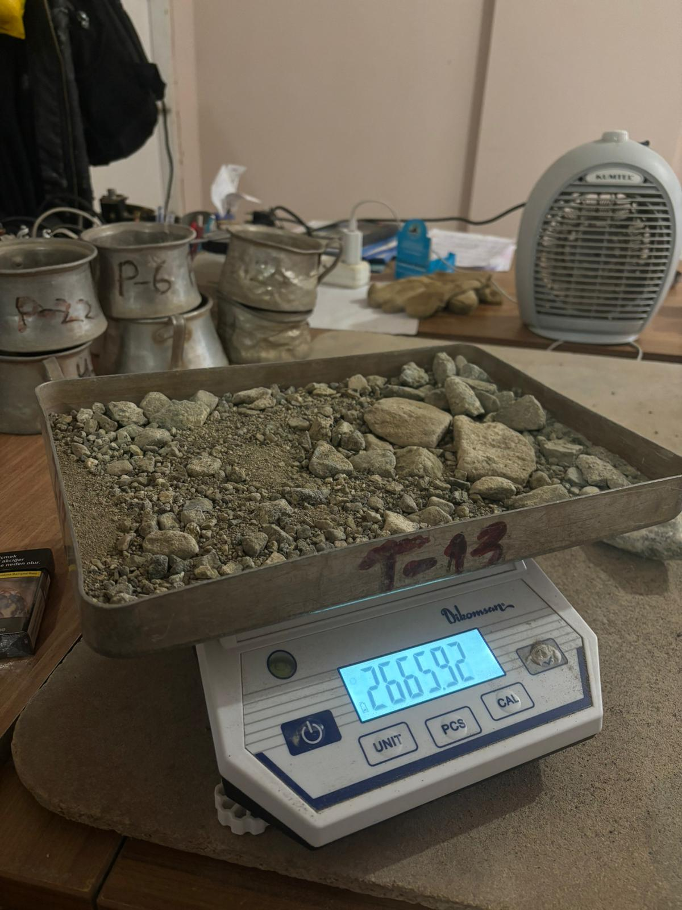
NUMUNE ÇEYREKLEME
Çeyrekleme Dörtlü ayırma, homojenize edilmiş bir numuneyi dört eşdeğer çeyreğe bölüp, iki zıt çeyreği atarak ve yeterli miktar elde edilene kadar işlemi tekrarlayarak temsili bir toprak numunesinden bir alikot hazırlama YÖNTEMİ olarak tanımlanır.

Slide 8
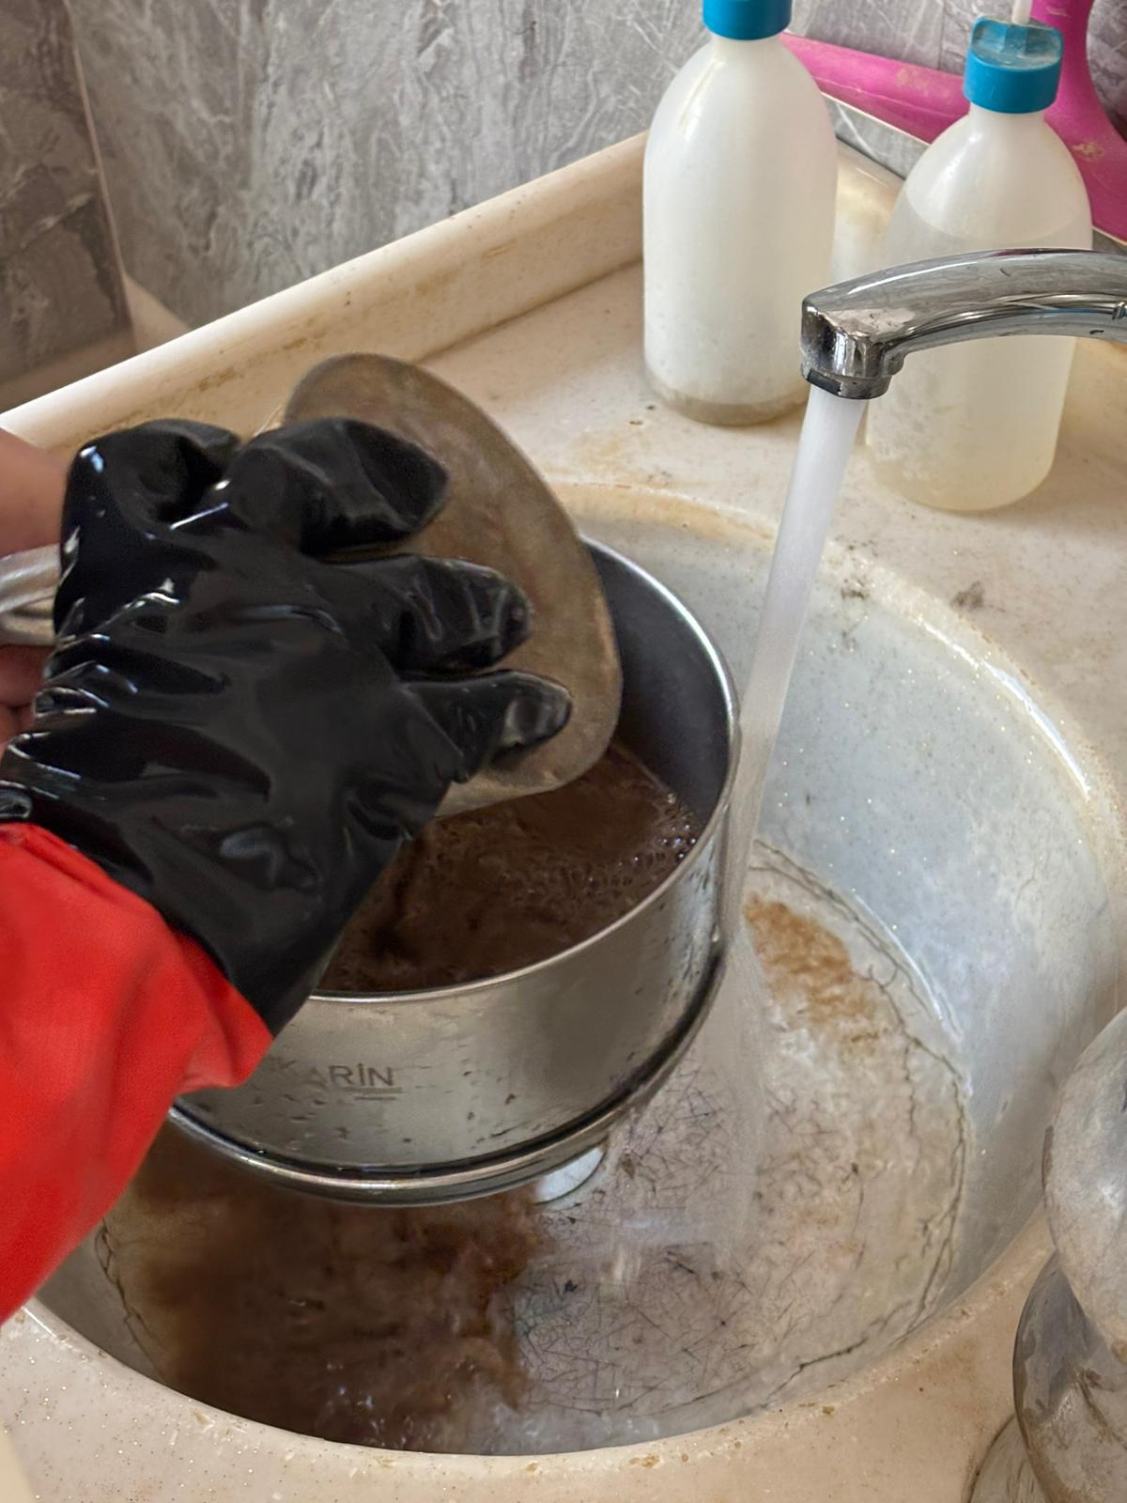
NUMUNE YIKMA
Numunelerin yıkanmasının temel nedeni, yapılacak analizin doğruluğunu ve güvenirliğini sağlamaktır.
Yıkama işlemi, numunenin türüne (jeolojik, biyolojik, kimyasal) ve yapılan analizin amacına göre farklılık gösterse de, ana amaç her zaman istenmeyen maddeleri (kirleticileri/kontaminantları) uzaklaştırmak veya analiz edilecek maddeyi izole etmektir.

Slide 9
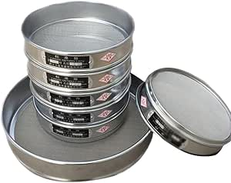
NUMUNEYİ ELEKTEN GEÇİRME
tane boyutuna göre ayırma (boyut fraksiyonlama) ve homojenlik sağlamaktır.
Bu işlem, özellikle jeoloji, inşaat, toprak bilimi, kimya, gıda ve ilaç sektörlerinde analizlerin doğru ve tekrarlanabilir olabilmesi için kritik öneme sahiptir.

Slide 10
Mesh Numarası | Yaklaşık Gözenek Açıklığı (mm) | Kullanım Alanı
4 Mesh | 4.75 mm | Kaba çakıl, büyük partiküller
10 Mesh | 2.00 mm | Kaba kum
35 Mesh | 0.50 mm (500 $\mu m$) | İnce kum
100 Mesh | 0.150 mm (150 $\mu m$) | İnce tozlar, çimento
200 Mesh | 0.075 mm (75 $\mu m$) | Hassas tozlar, zemin etüdü sınırı
325 Mesh | 0.045 mm (45 $\mu m$) | Çok ince tozlar

Slide 11
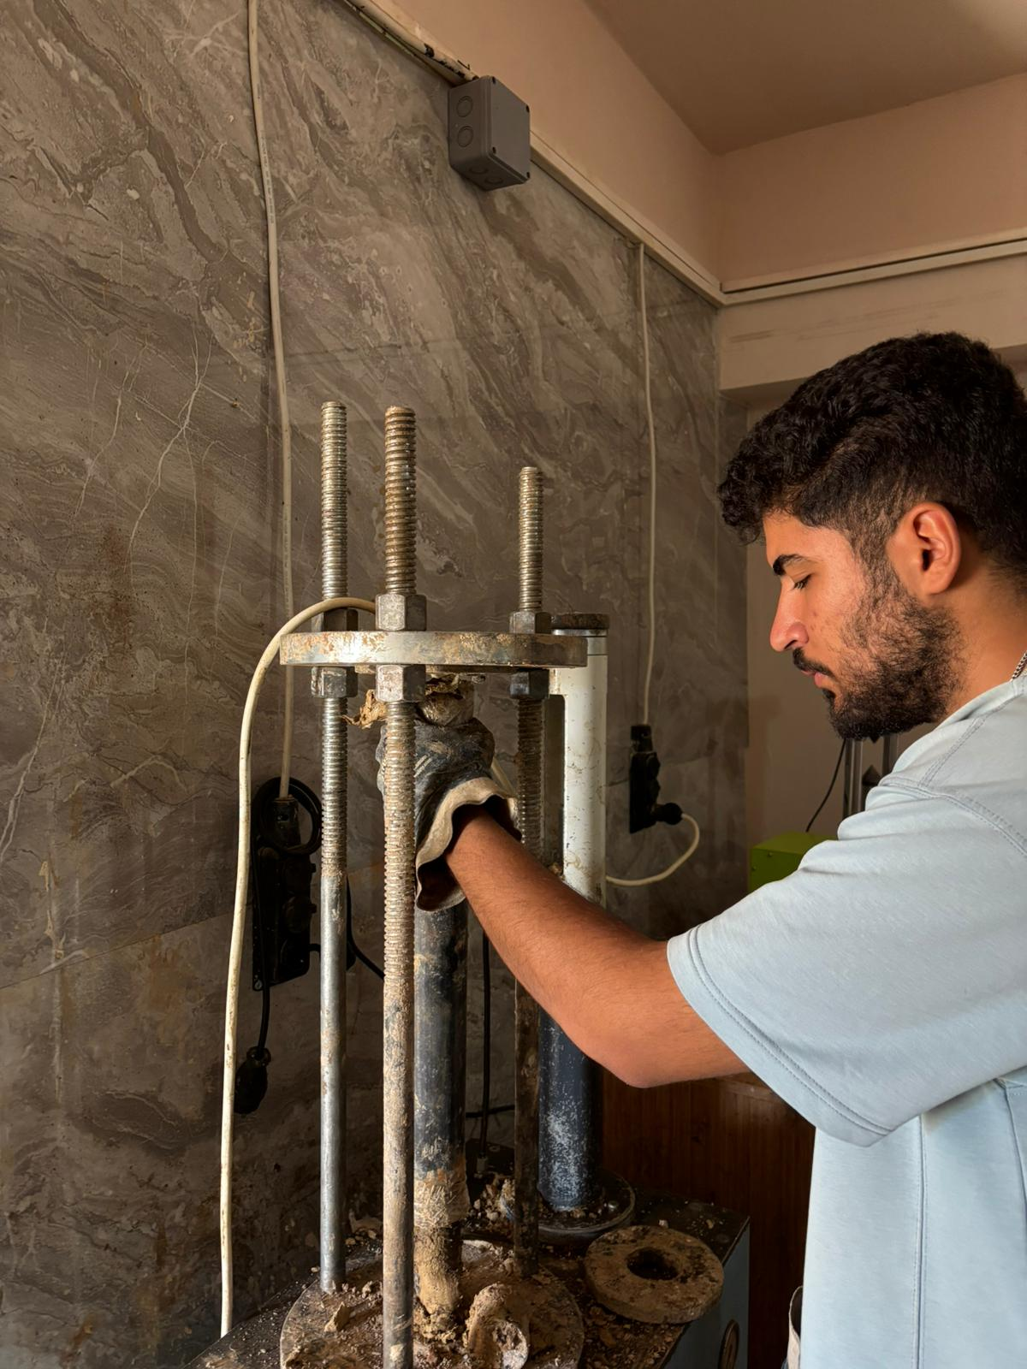
UD (Undisturbed Sample /ÖRSELENMEMEİŞ NUMUNE)
UD almanın temel nedeni, zemin etüdü ve geoteknik mühendisliği açısından kritik olan zeminin mühendislik özelliklerini laboratuvarda doğru ve güvenilir bir şekilde belirlemektir.
Basitçe ifade etmek gerekirse, UD numunesi, yer altındaki zeminin özelliklerini, sanki yer altındaymış gibi temsil etmemizi sağlar.
Yanda ise çıkarması var makinesiyle.

Slide 12
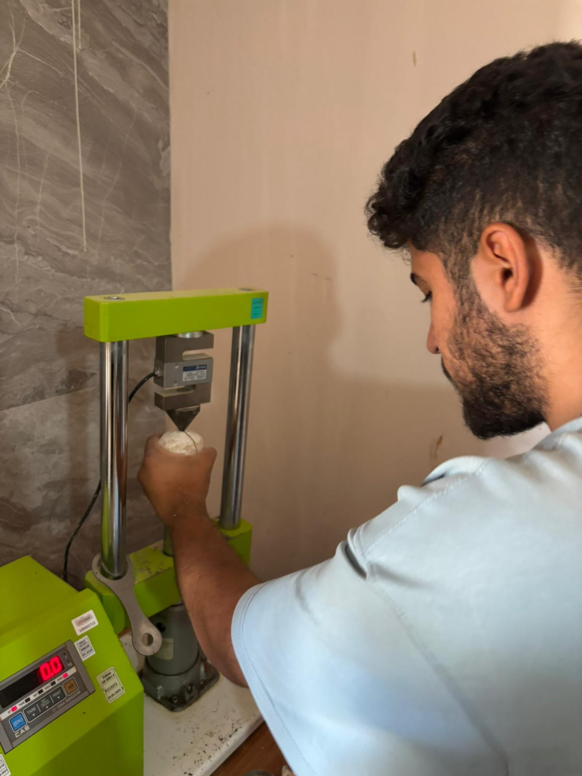
Nokta Yükleme Deneyi
kaya mekaniği ve jeoteknik mühendisliği alanında sıkça kullanılan basit, hızlı ve maliyeti düşük bir deneydir.
Bu deneyin temel amacı, kayacın mukavemetini (dayanımını) belirlemek için dolaylı bir indeks elde etmektir.
Nokta Yükleme Deneyi, temel olarak kayaçların Tek Eksenli Basınç Dayanımını tahmin etmek için gerekli olan Nokta Yükleme Dayanım İndeksi'ni belirlemek için yapılır.

Slide 13
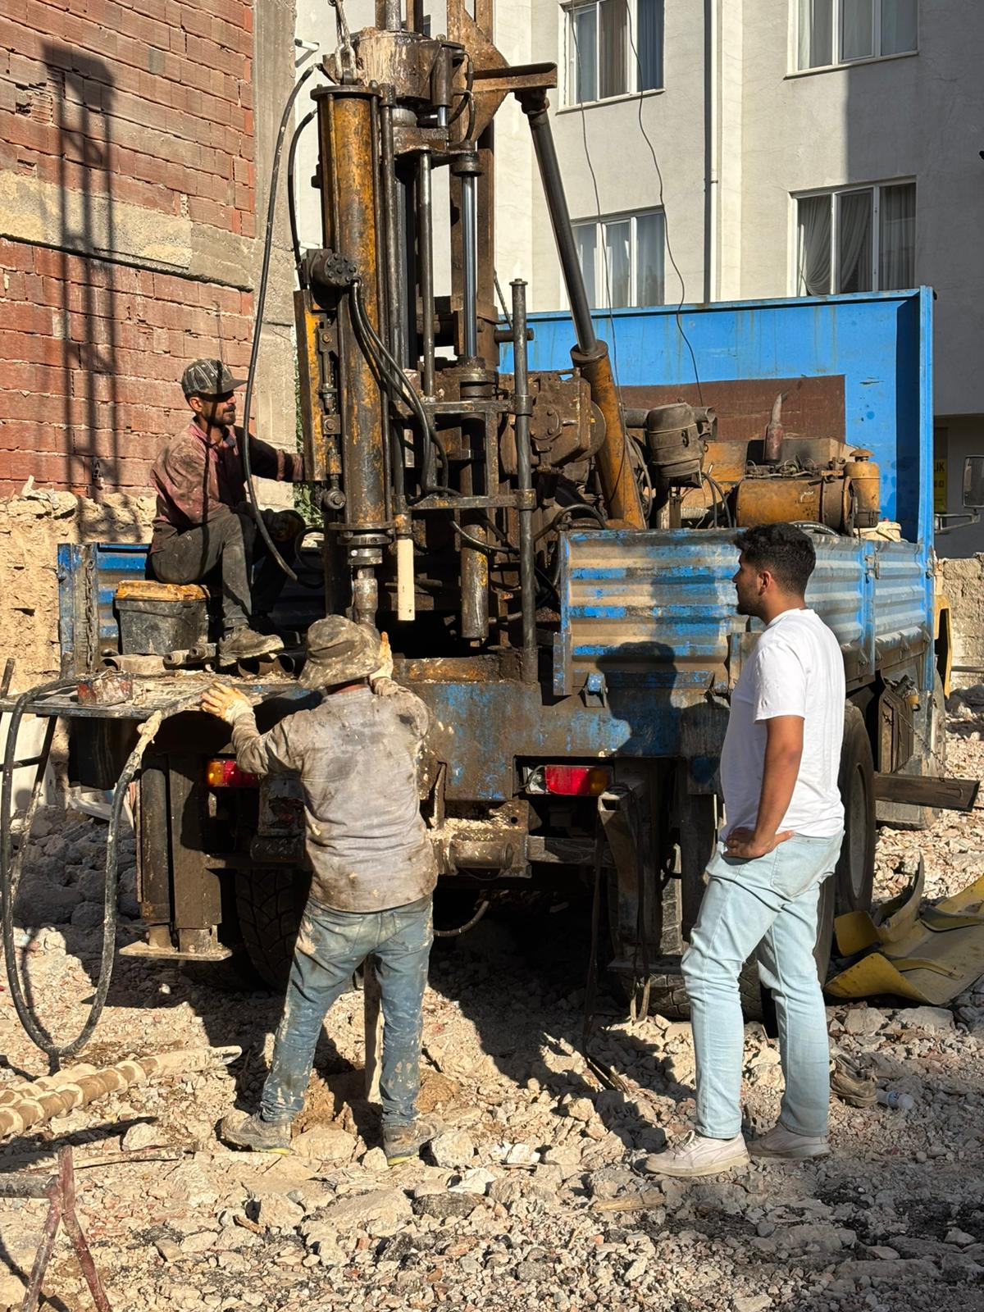
Sondaj Makinesi Aletleri
Sondaj makinesi, yerkabuğunda farklı çap ve derinliklerde silindirik delikler açmak için kullanılan mekanik bir sistemdir. Jeofizik, jeoloji ve inşaat projelerinde yeraltının "gözü" ve "eli" görevini görür. Sondaj Makinesi Nasıl Çalışır?
Temelde üç ana hareketle iş görür:
Dönme (Rotari): Matkap ucunun (bit) dönerek kayayı parçalaması.
Baskı: Matkabın kayaya doğru itilmesi.
Sirkülasyon: Delme sırasında oluşan kırıntıların (kırıntılı numune), dışarıdan basılan bir akışkan (su, çamur veya hava) yardımıyla yüzeye taşınması.
Sondaj işi ana dalı vardır
Yeraltını Tanımak (Zemin Etüdü ve Jeoloji)
Kaynak Arama ve Çıkarma (Maden, Petrol, Su)
Mühendislik ve İnşaat Uygulamaları
Bilimsel ve İzleme Amaçlı alanlarda kulanılır

Slide 14
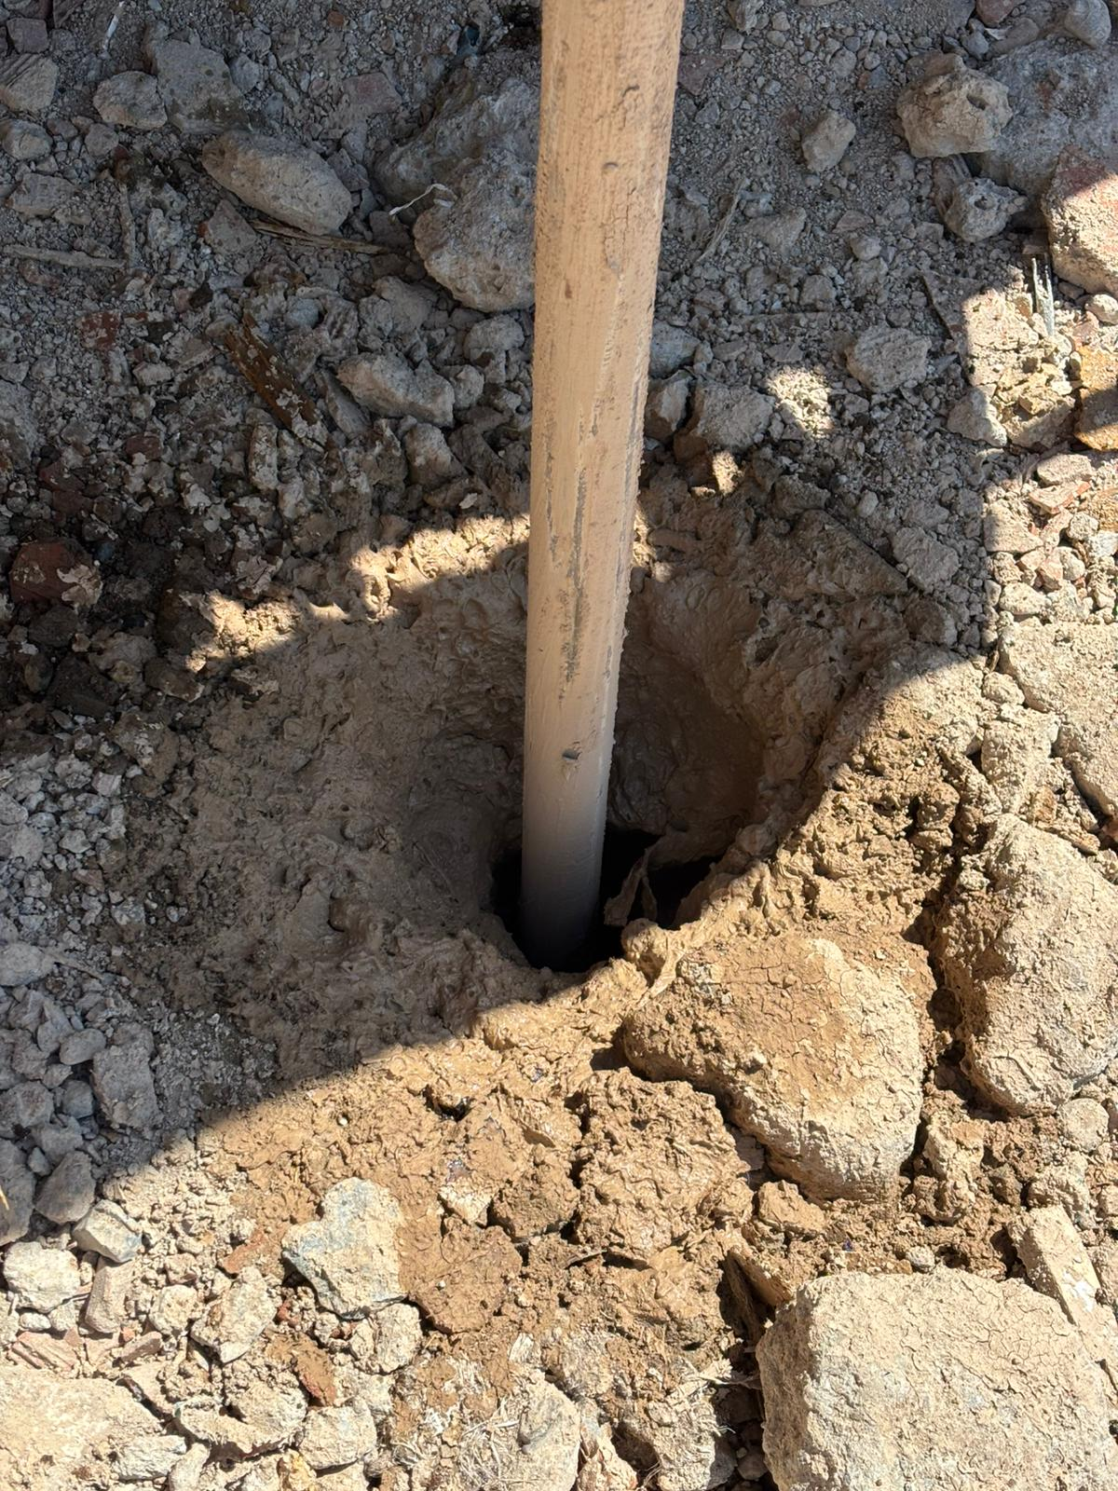
TİJ Nedir
En basit tanımıyla tej, sondaj kuyusunun içine indirilen veya kuyudan çıkarılan her bir takım dizisi parçasını (sondaj borusu, tij veya karotiyer grubu) ifade eder.
Tej, sondaj kulesinin kapasitesine göre belirlenen, manevra sırasında sökülmeden bütün halde hareket ettirilen boru grubu uzunluğudur.

Slide 15
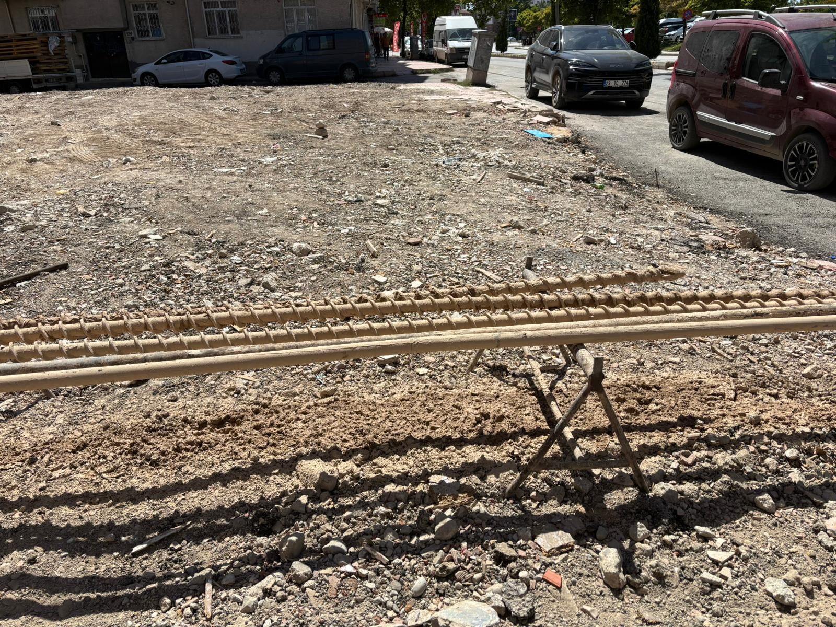
Auger Nedir
zemini veya yumuşak kayaçları delmek, numune almak veya malzeme taşımak için kullanılan vidayı andıran spiralli bir delme aletidir.
Sondaj dünyasında "Auger Sondajı" (Helezonik Sondaj), yeraltı araştırmalarında en hızlı ve yaygın yöntemlerden biri olarak kabul edilir.
Auger, merkezdeki bir milin etrafına sarılmış çelik kanatlardan oluşur. Matkap ucu zemine girip döndükçe:
Parçalama: Uçtaki kesici dişler toprağı veya yumuşak kayayı parçalar.
Taşıma: Arşimet vidası prensibiyle, parçalanan malzeme (kırıntı) helezon kanatları boyunca yukarı doğru taşınarak yüzeye çıkarılır.

Slide 16
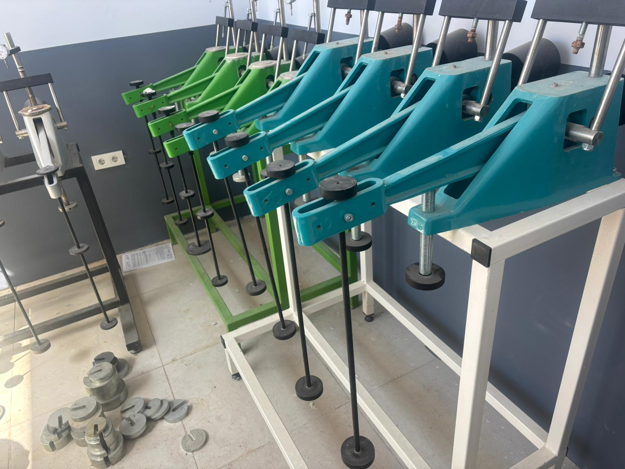
KONSOLİDASYON
Konsolidasyon deneyi, özellikle killi ve ince daneli zeminlerin üzerine bir yük (bina, yol, baraj vb.) bindiğinde, zamanla ne kadar ve ne hızla çökeceğini (oturacağını) belirlemek için yapılan laboratuvar testidir.
Zemin mekaniğinde bu olaya "konsolidasyon" denir. Bu süreç, zemin boşluklarındaki suyun dışarı atılması ve zemin tanelerinin birbirine daha sıkı yaklaşması prensibine dayanır.

Slide 17
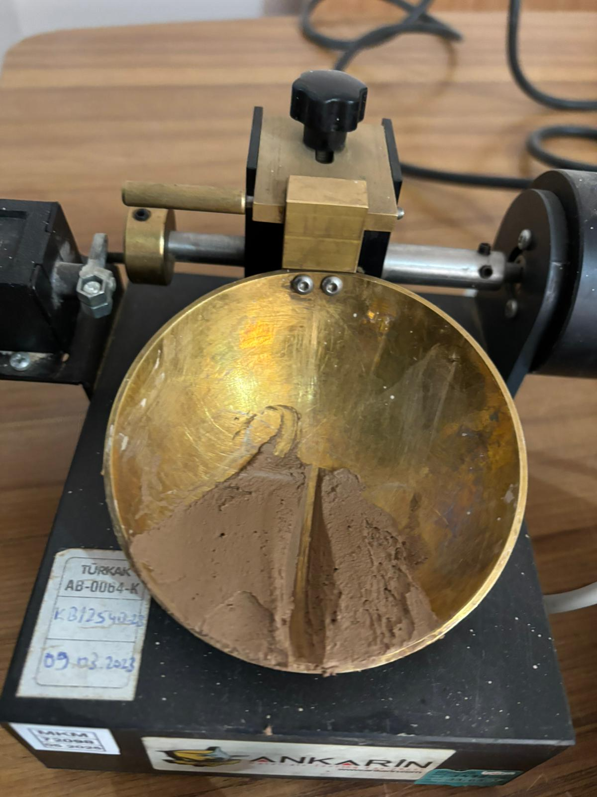
Atterberg Deneyi
Atterberg Limitleri Deneyi, ince daneli zeminlerin (kil ve silt) su içeriğine bağlı olarak gösterdikleri fiziksel davranışları ve kıvam durumlarını belirlemek için yapılan bir laboratuvar testidir.
Zeminler, içerdikleri su miktarına göre katıdan sıvıya doğru dört farklı halde bulunabilirler. Atterberg limitleri, bu haller arasındaki geçiş sınırlarını (su muhtevalarını) temsil eder.

Slide 18
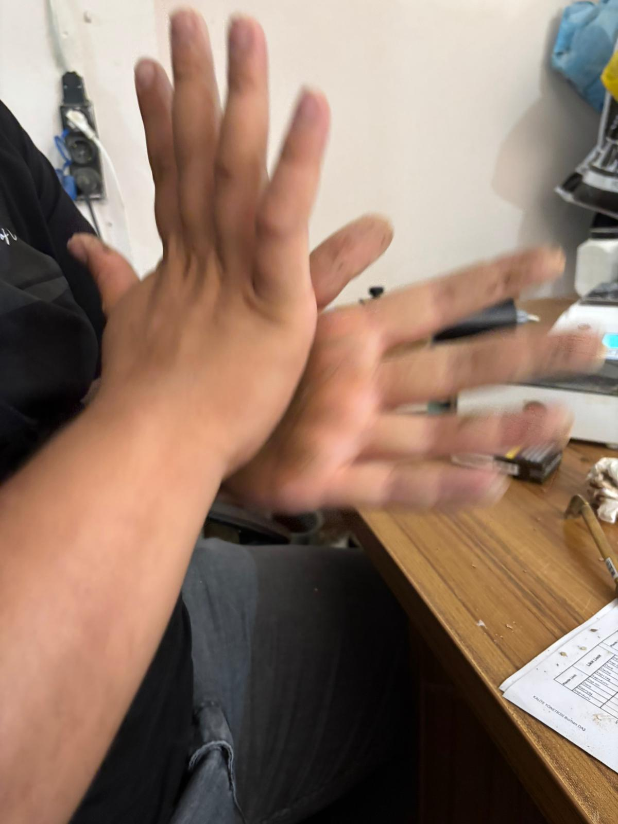
Plastik Limit Deneyi
Plastik Limit (PL) deneyi, ince daneli bir zeminin (kil veya silt) yarı katı halden plastik hale geçtiği andaki su içeriğini (yüzdesini) belirlemek için yapılır.
Basitçe ifade etmek gerekirse; zeminin bir "oyun hamuru" gibi parçalanmadan şekil alabildiği en düşük su miktarını bulmayı amaçlar.

Slide 19
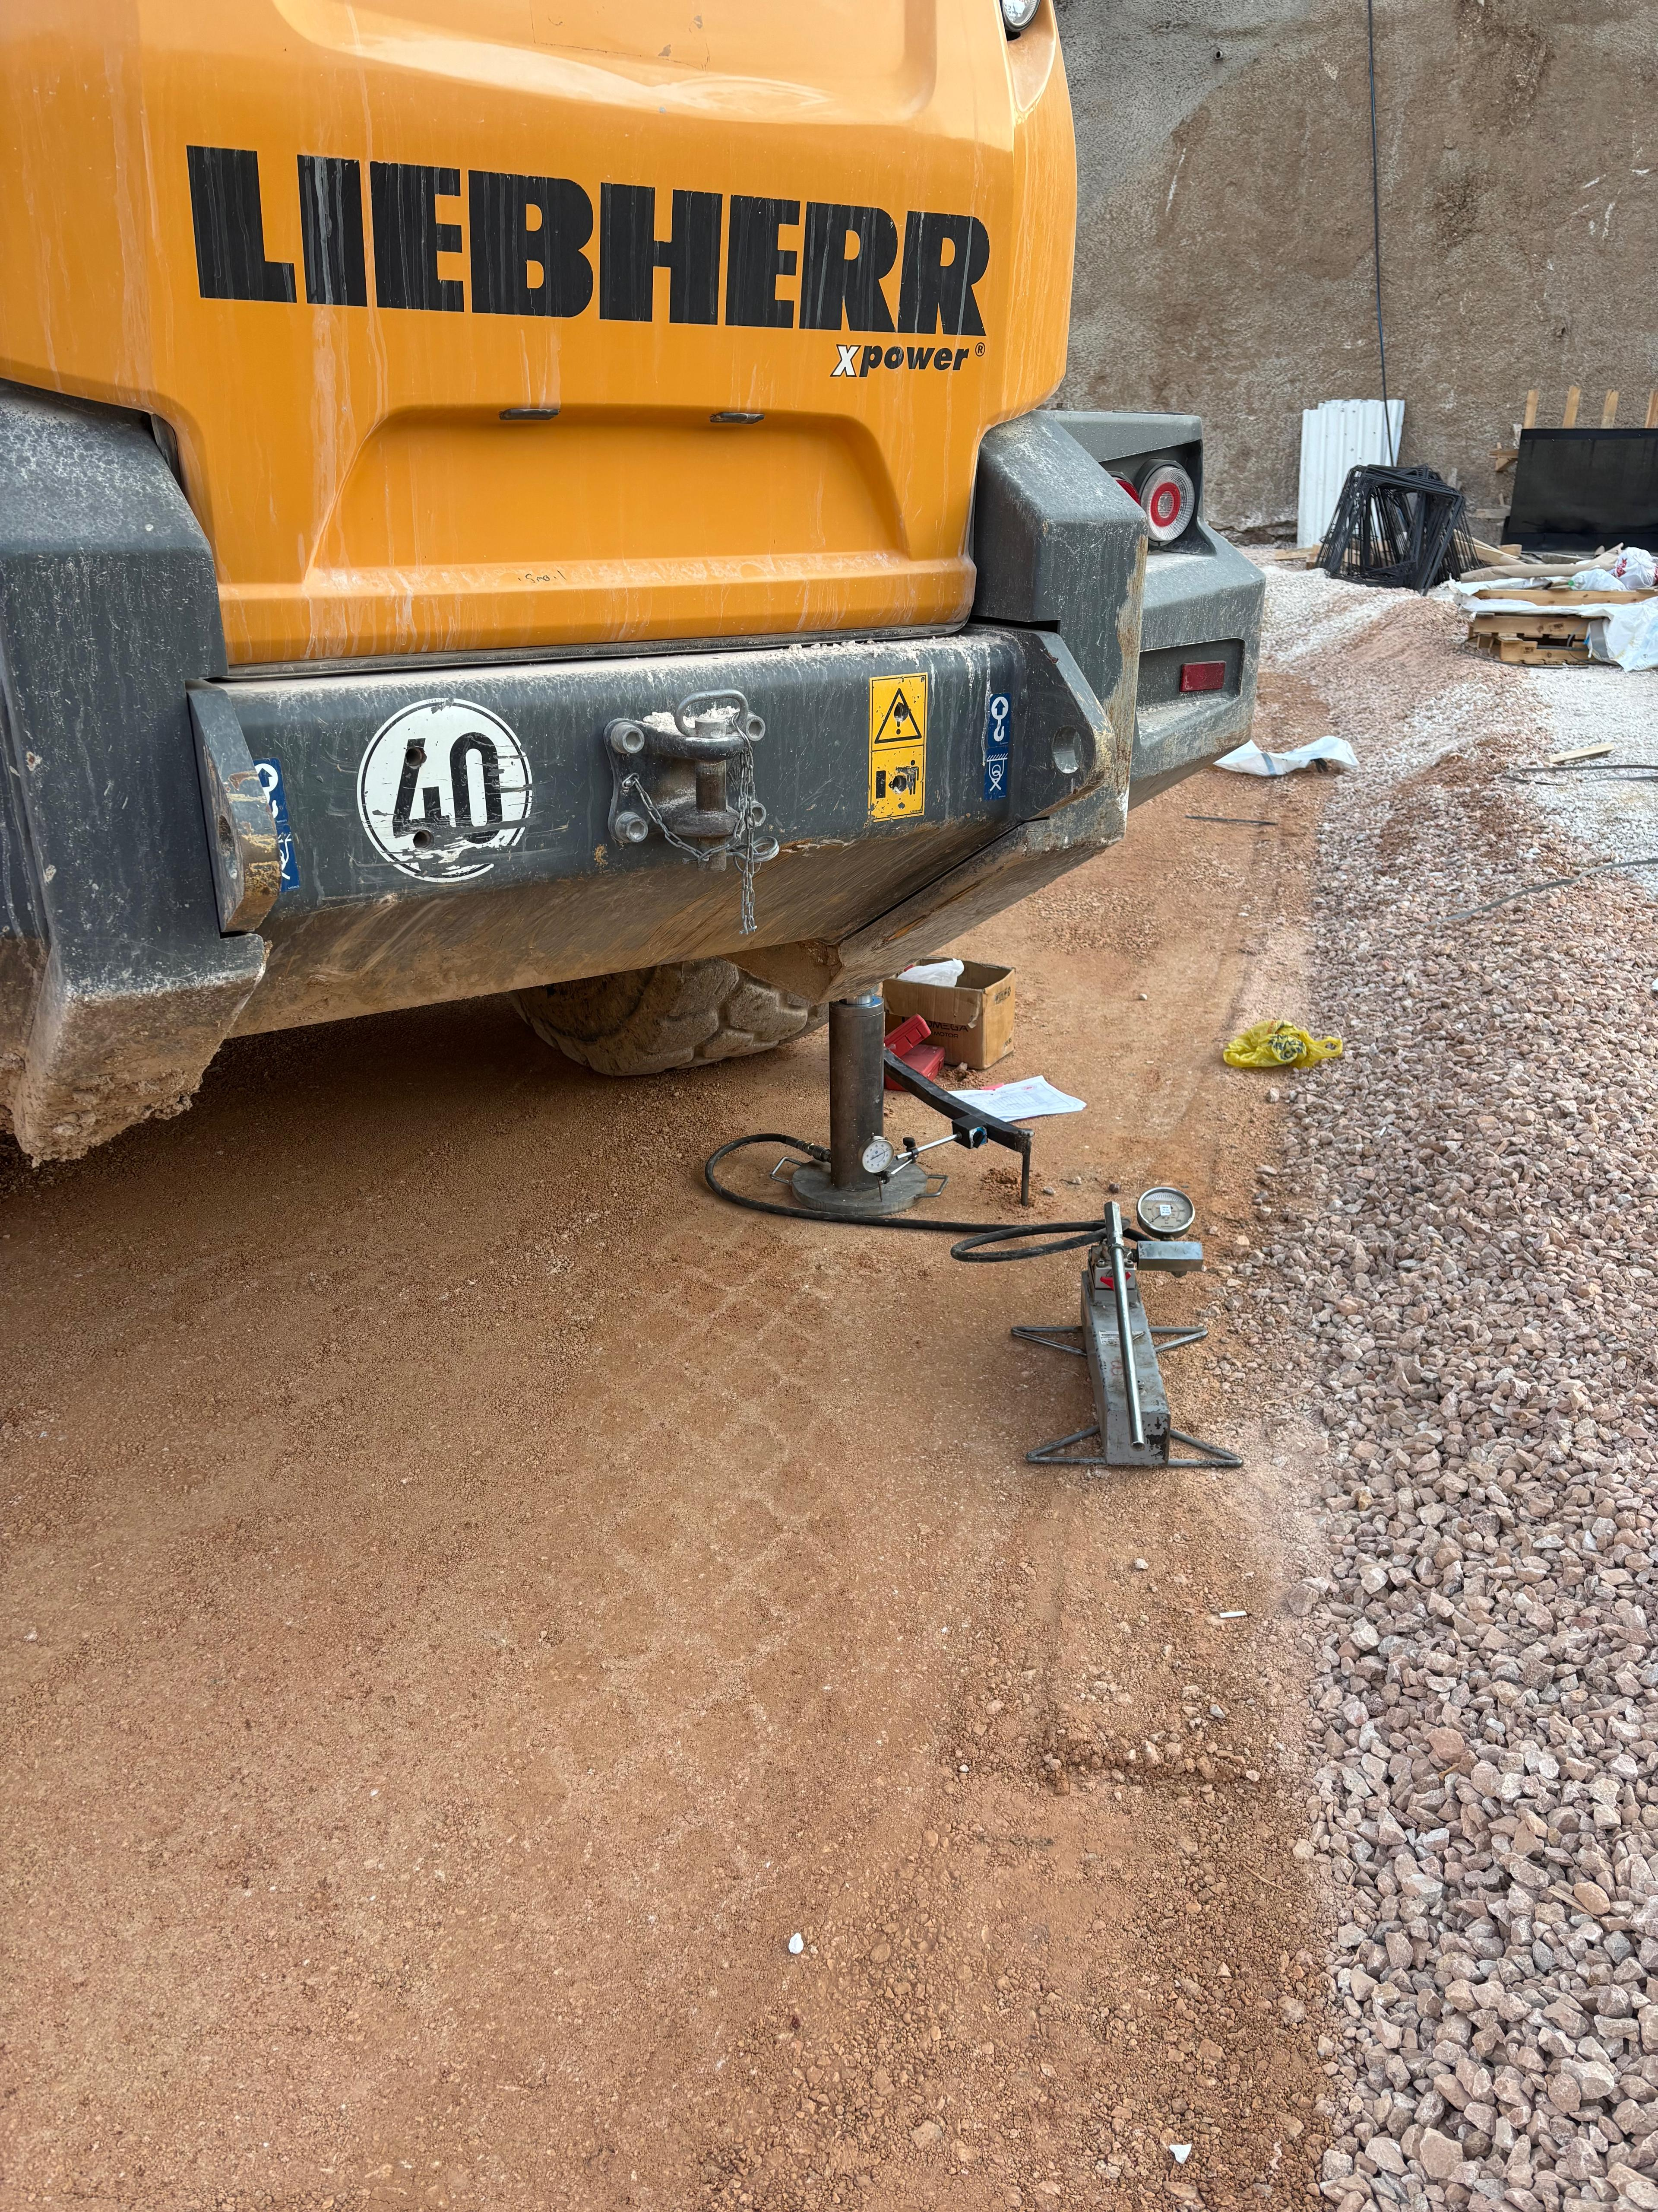
Plaka Yükleme Testi
İnşaat alanında zeminin doğrudan üzerine kurulacak olan temeli ne kadar taşıyabileceğini ve ne kadar çökeceğini (oturacağını) anlamak için yapılan, yerindeki (in-situ) en güvenilir deneylerden biridir.
Laboratuvar deneylerinin aksine, bu test arazide doğrudan zemin yüzeyinde veya bir araştırma çukurunun tabanında gerçekleştirilir.
Havalimanı pistleri ve karayolu zeminlerinin kontrolünde.
Fabrika zeminleri ve radye temel tasarımlarında.
Dolgu alanlarının yeterince sıkışıp sıkışmadığının denetiminde.

Slide 20
Küm Konisi Testi
İnşaat sahalarında yapılan dolgu işlemlerinin (yol, baraj, havaalanı veya bina temeli altı dolgusu) ne kadar iyi sıkıştırıldığını kontrol etmek için kullanılan en yaygın yerinde (in-situ) deney yöntemidir.
Özellikle karayolu yapımında, serilen toprak veya asfalt altı malzemenin (stablize) projedeki kadar sağlam olup olmadığını anlamak için hayati önem taşır.
Elde edilen bu sonuç, laboratuvar ortamında yapılan Proktor Deneyi sonucuyla karşılaştırılır. Bu karşılaştırmaya "Rölativ Kompaksiyon" (Sıkışma Yüzdesi) denir.
Eğer sonuç %95 - %100 arasındaysa: Dolgu yeterince sıkıştırılmıştır, üzerine diğer katman çıkılabilir.
Eğer sonuç düşükse: Silindir yeterince çalışmamıştır, dolgu tekrar sıkıştırılmalıdır.

Slide 21
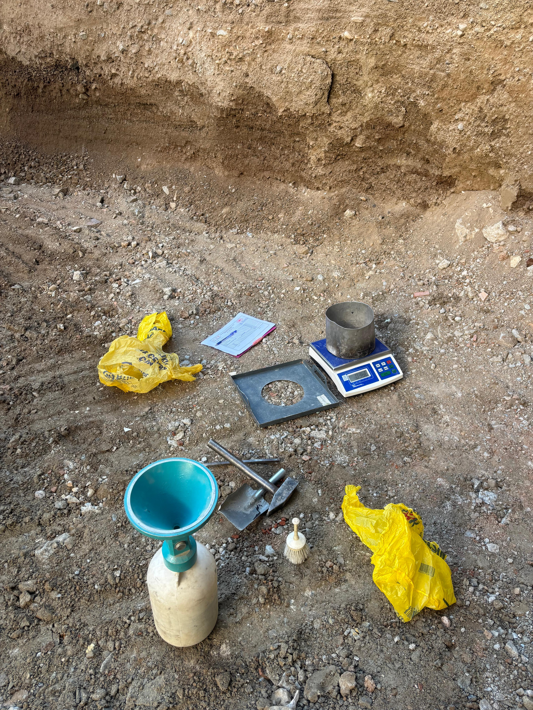

Slide 22
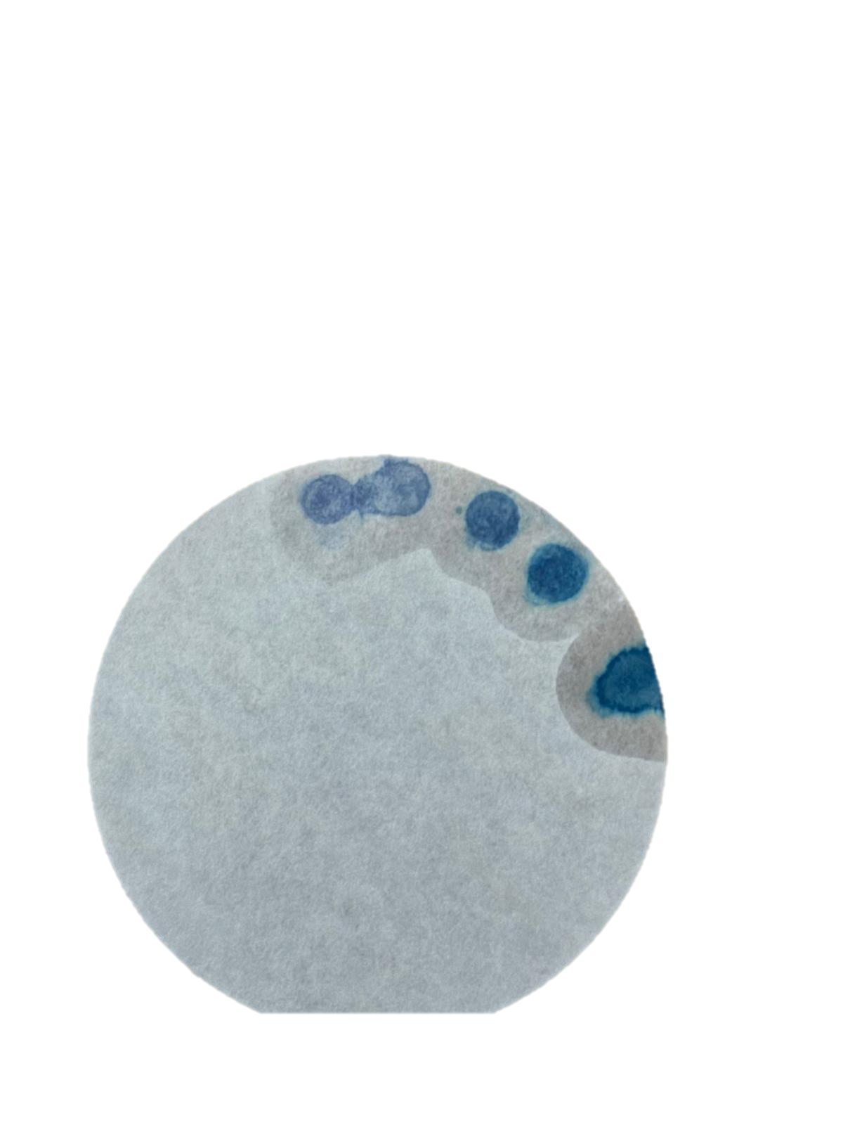
Metilen Mavisi Deneyi
Metilen Mavisi Deneyi, özellikle zemin mekaniği ve beton teknolojisinde, ince daneli zeminlerin veya agregaların içindeki kil miktarını ve bu kilin aktivitesini (şişme potansiyelini) belirlemek için kullanılan hızlı ve etkili bir testtir.
Özellikle Atterberg limitleri deneyine (Likit Limit, Plastik Limit) alternatif veya destekleyici bir "indis" deneyi olarak kabul edilir.
Deney, bir çözeltinin numune üzerine damlatılması ve kağıt üzerinde "hare" (halka) oluşumunun gözlenmesi esasına dayanır:
Süspansiyon Hazırlama: Belirli miktarda kurutulmuş ve elenmiş (genellikle 0.075 mm altı) numune, saf su ile karıştırılarak bir süspansiyon oluşturulur.
Boyanın Eklenmesi: Süspansiyona, standart derişimdeki metilen mavisi çözeltisinden belirli aralıklarla (örneğin her seferinde 5 ml) ekleme yapılır.
Karıştırma: Her eklemeden sonra karışım sürekli olarak mekanik karıştırıcı ile karıştırılır.
Leke Testi (Halo Testi): Karışımdan bir cam baget yardımıyla bir damla alınır ve standart bir kurutma kağıdı (filtre kağıdı) üzerine damlatılır.
Uç Noktanın Belirlenmesi: * Başlangıçta kağıt üzerinde sadece koyu mavi bir merkez oluşur.
  Kil doygunluğa ulaştığında, yani daha fazla boya ememediğinde, merkezdeki koyu mavi damlanın etrafında açık mavi bir halka (hare) oluşmaya başlar.
  Bu halka 5 dakika boyunca kaybolmadan kalıyorsa deney sonlandırılır.

Slide 23
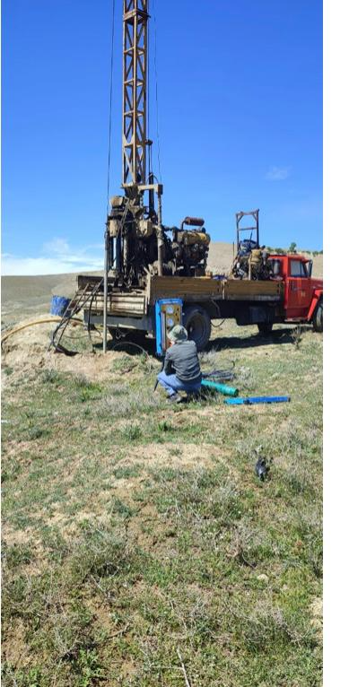
Presiyometre Deneyi
zemin etüdü çalışmalarında kullanılan ve zeminin yerindeki (in-situ) gerilme-deformasyon özelliklerini ölçen en gelişmiş jeoteknik deney cihazlarından biridir. Bu deneyin temel amacı, zeminin veya zayıf kayanın üzerine gelecek yük altındaki davranışını doğrudan kuyu içerisinde ölçmektir. Şu iki kritik parametreyi verir:
Presiyometre Modülü ($E_p$): Zeminin esneklik (elastisite) özelliğini temsil eder. Binanın ne kadar çökeceğini (oturma hesabı) hesaplamak için kullanılır.
Limit Basınç ($P_l$): Zeminin artık dayanamayıp göçtüğü, parçalandığı basınç değeridir. Zeminin nihai taşıma gücünü hesaplamada kullanılır.

Slide 24
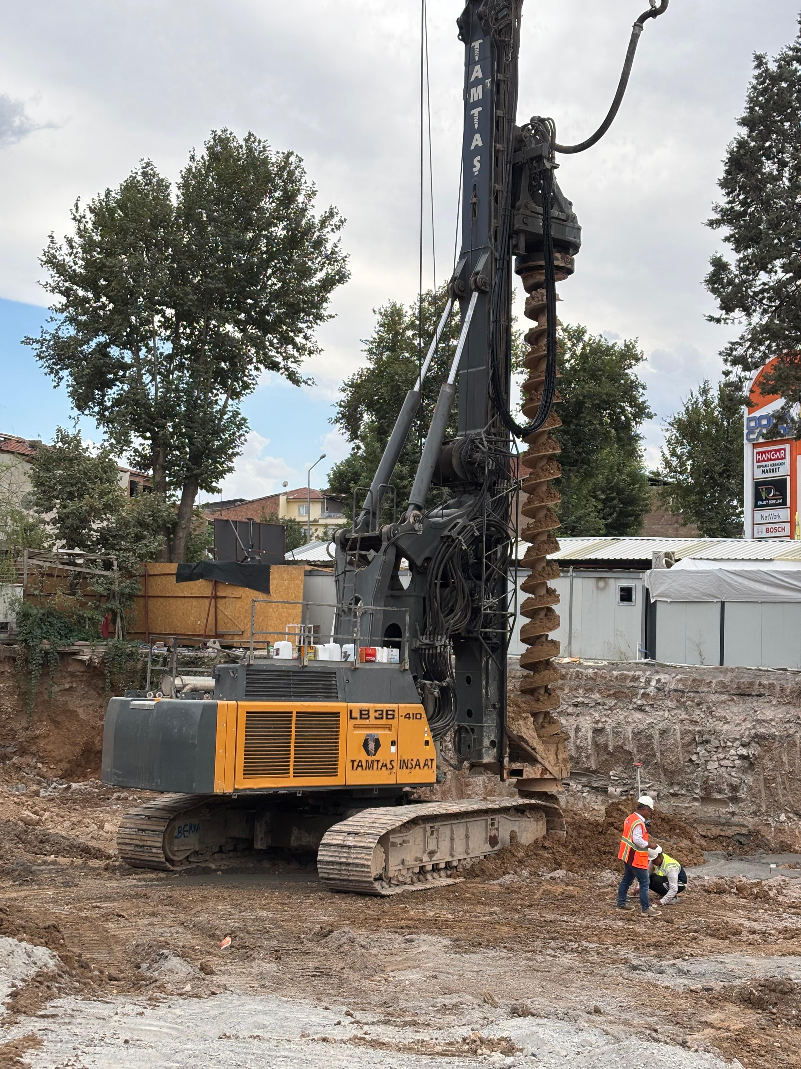
Fore Kazık Nedir Ne İçin Yapılır
Fore kazık, yerinde dökme betonarme kazık anlamına gelir. Zayıf taşıma kapasitesine sahip zeminlerde, yapı yüklerini yüzeydeki yumuşak tabakalardan alıp, daha derindeki sağlam katmanlara (ana kayaya veya sert kile) iletmek amacıyla yapılan bir derin temel sistemidir.
Şantiyelerde dev sondaj makineleri (kazık makineleri) tarafından açılan büyük çaplı kuyuların içine demir donatı yerleştirilip beton dökülmesiyle oluşturulur.
Fore kazık, zayıf zeminlerin üzerine güvenli ve sarsılmaz yapılar inşa edebilmek için kullanılan, modern inşaat mühendisliğinin en önemli çözümlerinden biridir.

Slide 25
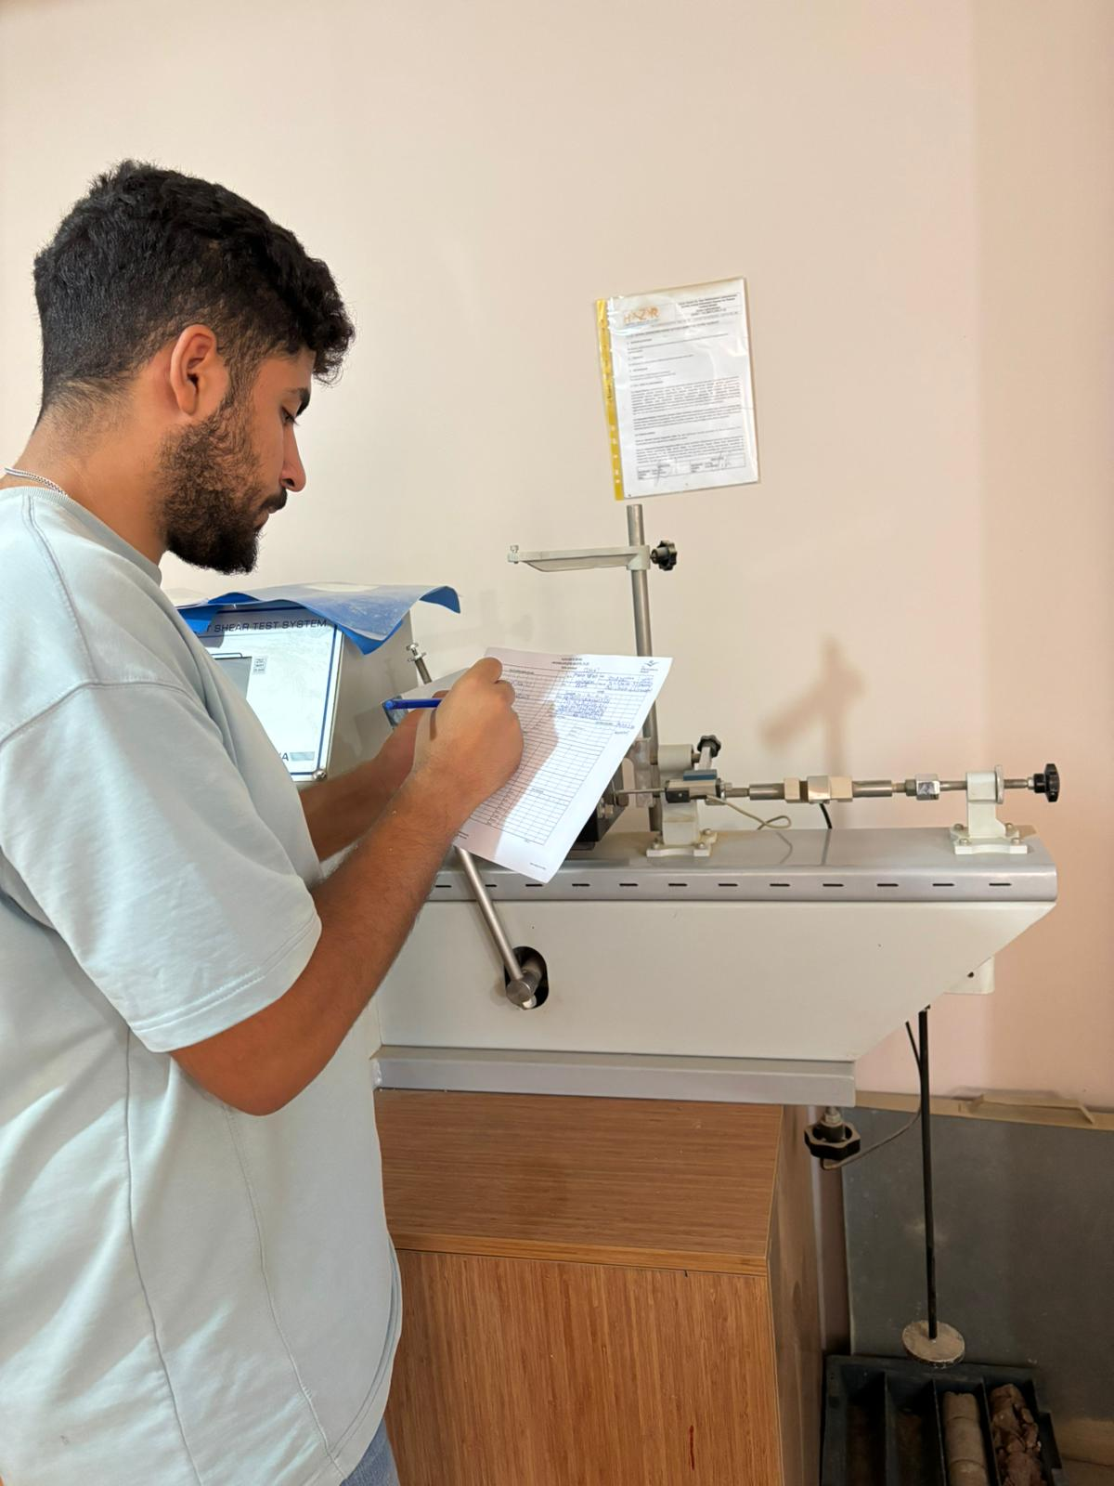
Kesme Kutusu Deneyi
Kesme Kutusu Deneyi (Direct Shear Test), bir zemin numunesinin kayma mukavemetini (direncini) belirlemek için kullanılan en eski ve en basit laboratuvar yöntemlerinden biridir.
Bu deneyin temel amacı, zeminin üzerine binen yükler altında ne zaman "kayarak" göçeceğini saptamak ve bu direnci sağlayan iki ana parametreyi (kohezyon ve içsel sürtünme açısı) hesaplamaktır.

Slide 26
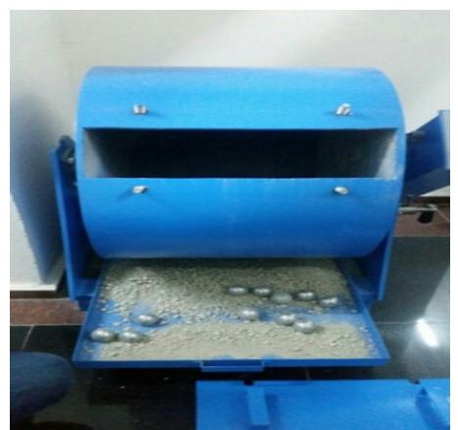
Los Ageles Deneyi
Aşındırma Deneyi, inşaat mühendisliğinde ve yol yapımında kullanılan agregaların (mıcır, taş, çakıl) parçalanmaya ve aşınmaya karşı direncini belirlemek için yapılan en temel laboratuvar testidir.
Özellikle karayolu, demiryolu balastı ve beton üretiminde kullanılacak taşların, trafik yükü veya silindir ezmesi altında ne kadar ufalanacağını ölçer.

